Slide 1
Look at the pictures and
make up love stories
Шайдурова Валентина Федоровна
Учитель английского языка
ГБОУ «Школа №106»
Санкт-Петербург
2016

Slide 4
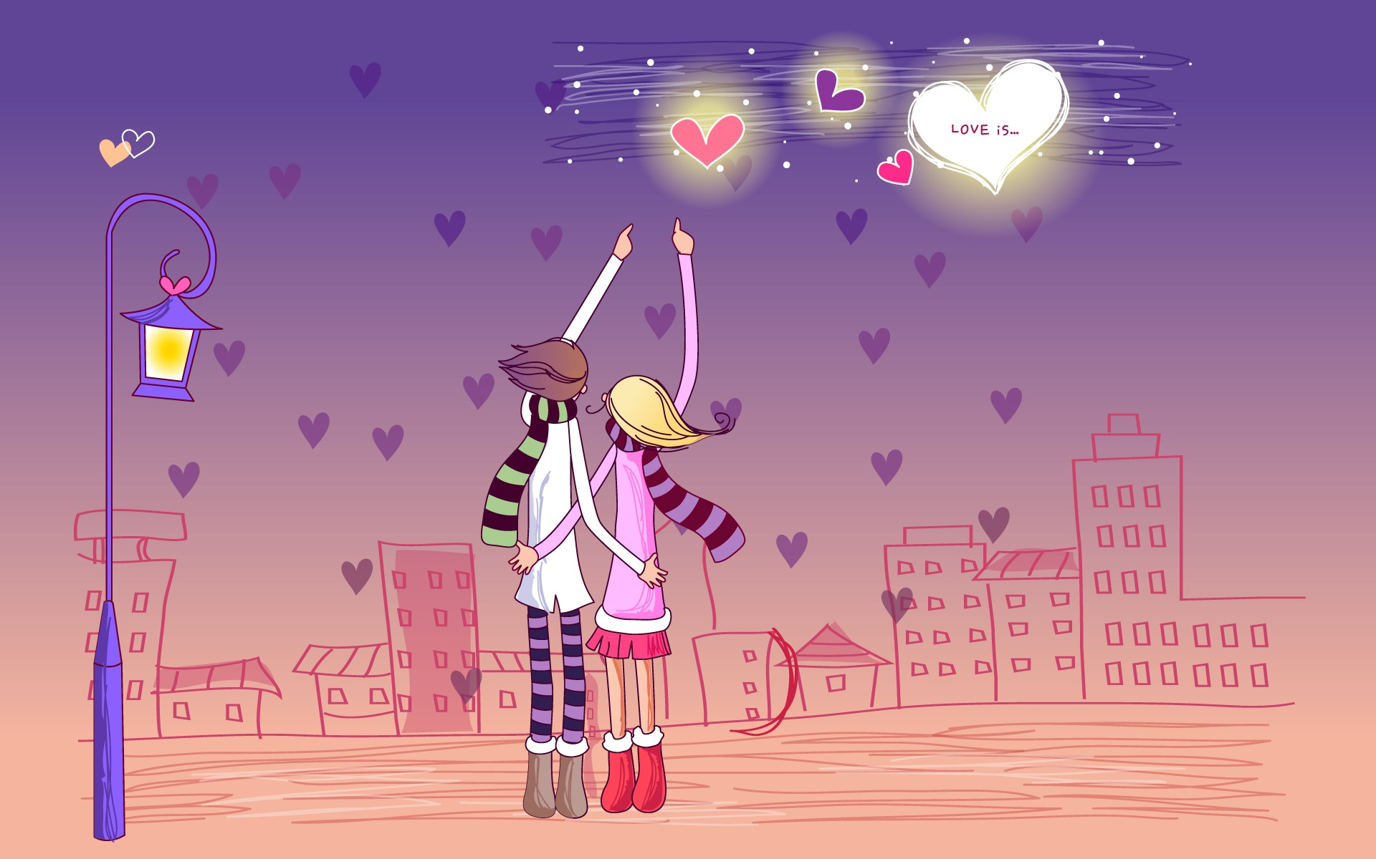

Slide 9
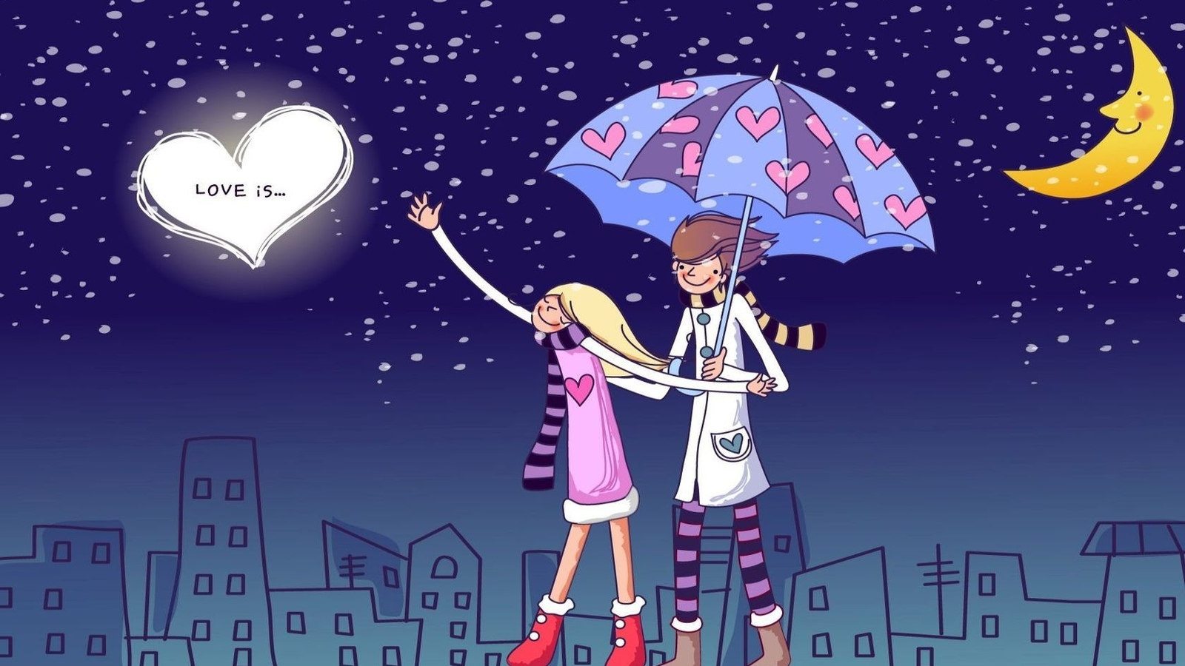

Slide 11
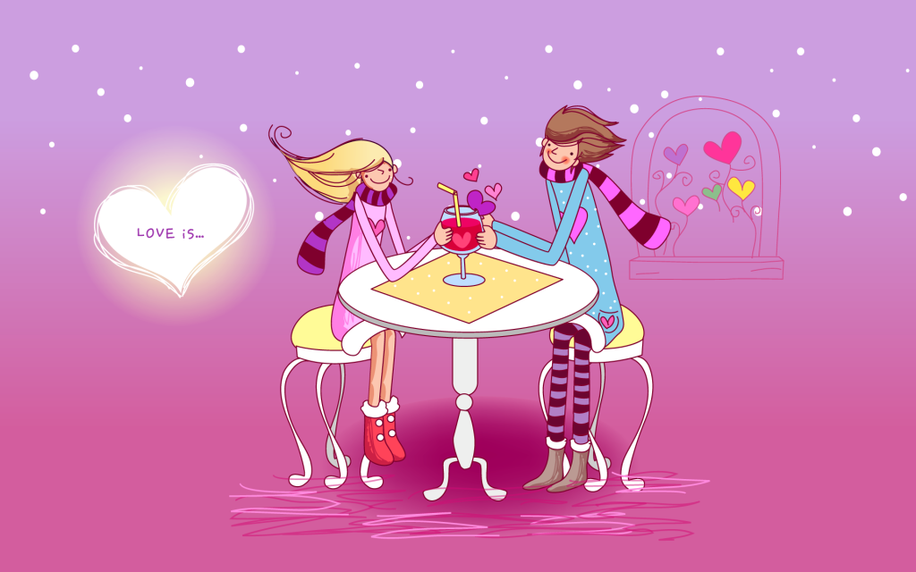

Slide 12
HAPPY VALENTINE’S DAY!

Slide 13
Sources
https://yandex.ru/images/search?img_url=http%3A%2F%2Fimg.mota.ru%2Fupload%2Fwallpapers%2F2009%2F07%2F16%2F12%2F02%2F14572%2Fvalentine_ %D1%8E%D0%B1%D0%BB%D0%B5%D0%BD%D0%BD%D1%8B%D1%85&noreask=1&pos=55&rpt
https://yandex.ru/images/search?text=%D0%B2%D0%B0%D0%BB%D0%B5%D0%BD%D1%82%D0%B8%D0%BD%D0%BA%D0%B0%20%D1%84%D0%BE%D1%82%D0%BE

